Slide 1
Государственное автономное образовательное учреждение
дополнительного профессионального образования
«Институт развития образования Республики Татарстан»
НАСТАВНИЧЕСТВО
КАК ЭФФЕКТИВНАЯ ПРАКТИКА УПРАВЛЕНИЯ ПРОФЕССИОНАЛЬНЫМ РАЗВИТИЕМ ПЕДАГОГА
В СИСТЕМЕ НЕПРЕРЫВНОГО ПЕДАГОГИЧЕСКОГО ОБРАЗОВАНИЯ
Докладчик: Нугуманова Людмила Николаевна,
ректор ГАОУ ДПО ИРО РТ, доктор педагогических наук
e-mail: irort2011@gmail.com

Slide 2
Указ Президента Российской Федерации от 7 мая 2018 г. N 204 "О национальных целях и стратегических задачах развития Российской Федерации на период до 2024 года"
«…ОБЕСПЕЧЕНИЕ ГЛОБАЛЬНОЙ КОНКУРЕНТОСПОСОБНОСТИ РОССИЙСКОГО ОБРАЗОВАНИЯ, ВХОЖДЕНИЕ РОССИЙСКОЙ ФЕДЕРАЦИИ В ЧИСЛО 10 ВЕДУЩИХ СТРАН МИРА ПО КАЧЕСТВУ ОБЩЕГО ОБРАЗОВАНИЯ»
Указ Президента Российской Федерации
«О национальных целях и стратегических задачах развития
Российской Федерации на период до 2024 года»

Slide 3
ВЫЗОВЫ ВРЕМЕНИ
СОВРЕМЕННЫЕ ДРАЙВЕРЫ РАЗВИТИЯ ОБРАЗОВАНИЯ:
Внешние драйверы;
Производные драйверы;
Системные драйверы;
Перспективные системные
драйверы .
ПРОФЕССИОНАЛЬНЫЕ И ОБРАЗОВАТЕЛЬНЫЕ СТАНДАРТЫ
НАЦИОНАЛЬНЫЙ ПРОЕКТ «ОБРАЗОВАНИЕ»
ФЕДЕРАЛЬНЫЕ ПРОЕКТЫ:
Современная школа;
Цифровая образовательная среда ;
Учитель будущего и др.

Slide 4
НАСТАВНИЧЕСТВО - …
кадровая технология, позволяющая осуществить передачу знаний и навыков от высококвалифицированных специалистов специалистам, заинтересованным в повышении квалификации;
средство профессионализации, профессиональной адаптации, обучения на рабочем месте, повышения квалификации специалистов различных областей, индивидуализации, построения маршрутов личностного и профессионального роста;
механизм оперативного реагирования на профессиональные дефициты и запросы педагогических работников.

Slide 5
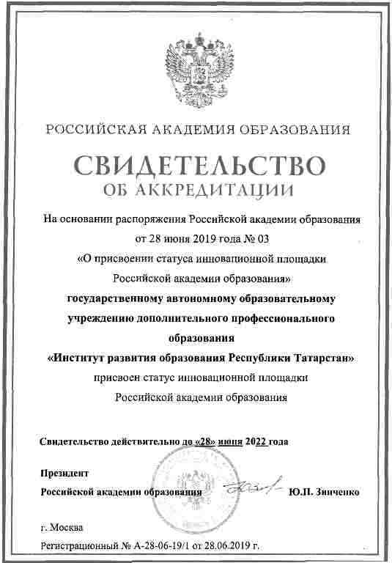
ПРОБЛЕМЫ
отсутствие унифицированных регламентов наставнической деятельности;
отсутствие системы сетевого взаимодействия;
низкая мотивация наставников;
отсутствие системы взаимодополняющих мероприятий (формальных и информальных) по развитию специальных навыков наставников.

Slide 6
Персонифицированная система повышения квалификации работников образования Республики Татарстан
РЕЕСТР организаций ДПО
НЕФОРМАЛЬНОЕ:
повышение квалификации и переподготовка
БАЗА данных педагогов РТ
ИНФОРМАЛЬНОЕ: конференции, фестивали, семинары, мастер-классы, тренинги, конкурсы и др.
МОНИТОРИНГ
(выявление профессиональных дефицитов)
НАСТАВНИЧЕСТВО

Slide 7
РЕЗУЛЬТАТЫ ОПРОСА РУКОВОДИТЕЛЕЙ
Эффективность наставнической деятельности проявляется в следующем:
рост профессионального мастерства педагогического коллектива;
следование общим целям и интересам образовательной организации;
развитие личностно ориентированных отношений между коллегами-учителями;
Оценка наставнической деятельности
руководителями школ
формирование ответственности за профессиональную адаптацию молодых учителей;
увеличение количества молодых учителей в образовательных организациях Республики Татарстан.

Slide 8
Молодые педагоги
Закрепление молодых педагогов
в образовательных организациях
Отчетная документация
Планирование и проведение урока по ФГОС
Управление классом
Рабочая программа
Взаимодействие с родителями
Межпредметная интеграция
Научная профориентация

Slide 9
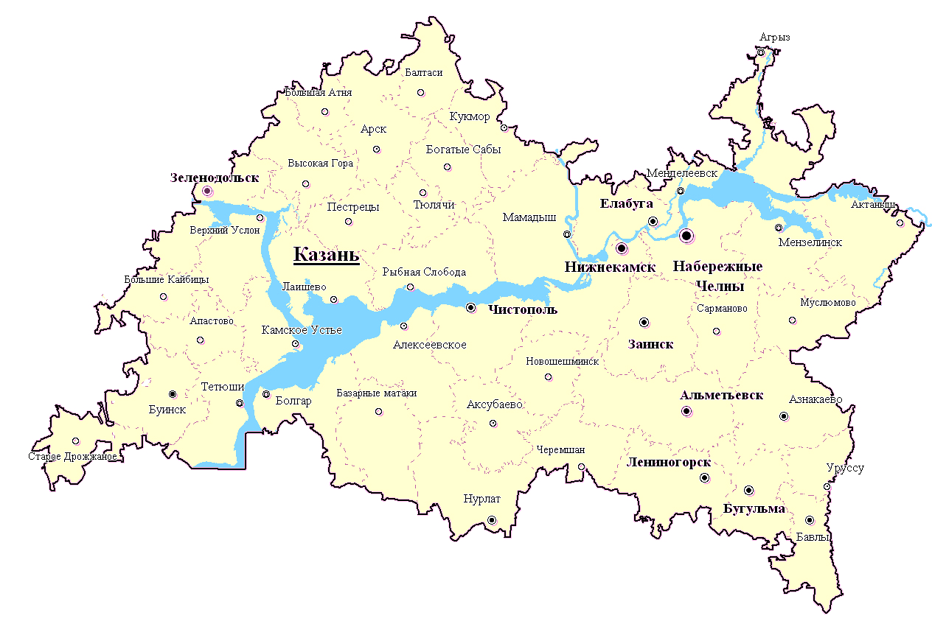
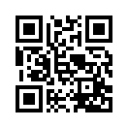
ЭЛЕКТРОННЫЙ РЕСУРС «Школа наставничества»
ПЕРСОНАЛИЗАЦИЯ
ЦЕЛЕСООБРАЗНОСТЬ
ГИБКОСТЬ
АДАПТИВНОСТЬ
ИНТЕРАКТИВНОСТЬ
«Наставником может быть каждый для каждого!»
ШКОЛА - ШКОЛЕ
УЧИТЕЛЬ - УЧИТЕЛЮ

Slide 10
МОДЕЛЬ СЕТЕВОГО ВЗАИМОДЕЙСТВИЯ
Электронная площадка
«ШКОЛА НАСТАВНИЧЕСТВА»
наставники
подопечные
ШКОЛА
Удовлетворение образовательных потребностей, профессиональных дефицитов
ШКОЛА
УЧИТЕЛЬ
УЧИТЕЛЬ

Slide 11
ФАКТЫ и ЦИФРЫ
474 участника проекта
47 % из них являются победителями
грантовых конкурсов профессионального роста
в Республике Татарстан
93 % имеют опыт педагогической деятельности более 10 лет
48 % имеют опыт наставнической деятельности более 5 лет
55,1 % имеют личное желание в передаче профессионального опыта
28 % рассматривают как инвестицию в свое профессиональное развитие

Slide 12
МОДЕЛИ ВЗАИМОДЕЙСТВИЯ
Традиционное наставничество — 27 %
Партнерское наставничество —29 %
Групповое наставничество — 15 %
Флеш-наставничество— 13 %
Виртуальное наставничество — 10 %
Реверсивное наставничество — 6 %

Slide 13
РЕЗУЛЬТАТЫ ПЕРВОГО ЭТАПА РЕАЛИЗАЦИИ ПРОЕКТА
РАЗРАБОТКА :
регламентов наставнической деятельности;
банка данных наставников-грантополучателей (как образовательных организаций, так и педагогов);
банк взаимодополняющих мероприятий, направленных на научно-методическую поддержку наставников,
электронные площадки для трансляции лучших педагогических и наставнических практик.

Slide 14
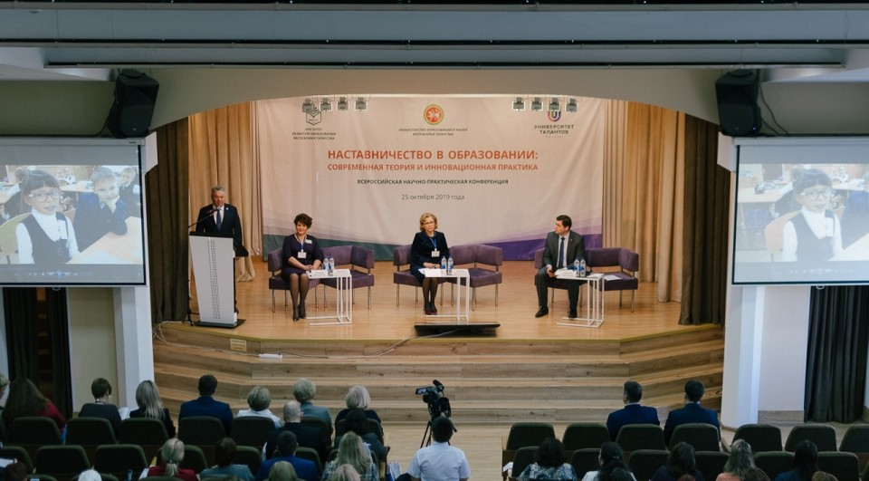
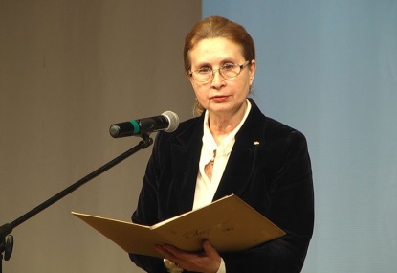
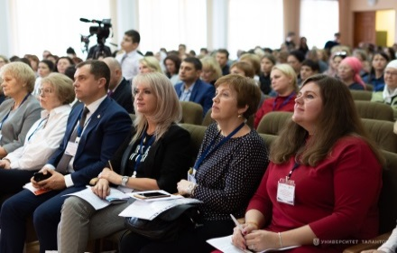
Результаты первого этапа реализации проекта
25 октября 2019 года состоялась
Всероссийская научно-практическая конференция «Наставничество в образовании: современная теория и инновационная практика»
31 октября 2019 года
состоялся форум учителей-грантополучателей.
Секция «Наставник» – 320 педагогов.
elibrary.ru, РИНЦ, ISSN

Slide 15
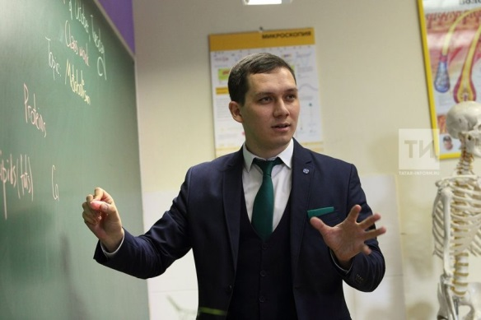
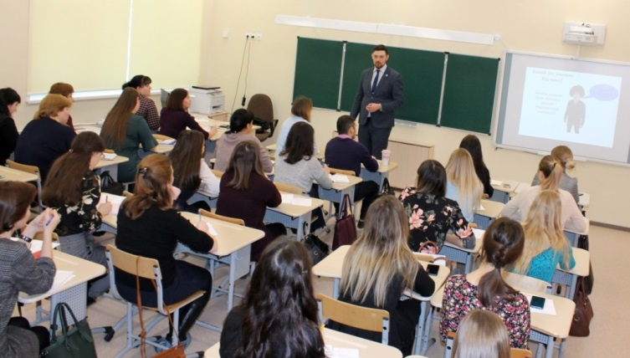
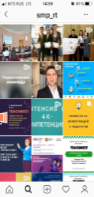
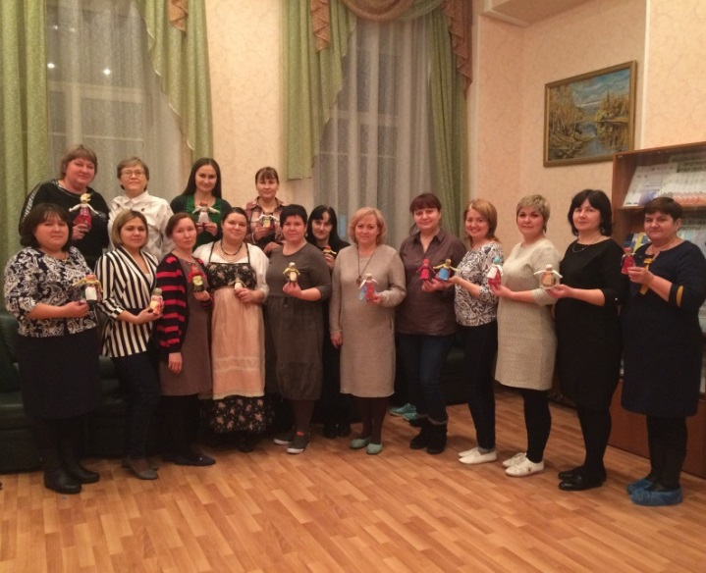
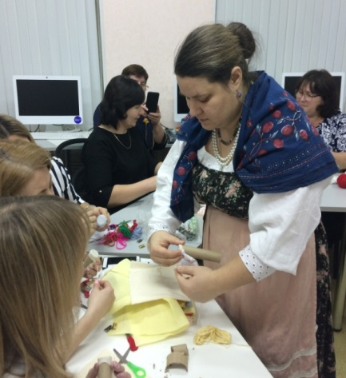
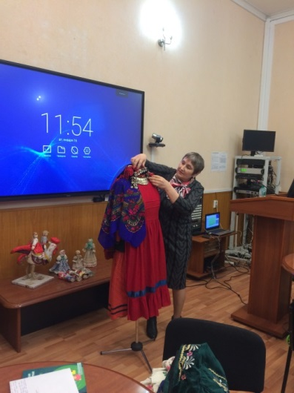
САТЕЛЛИТНЫЕ ПРОЕКТЫ
«Учитель 2.0»
«Традиционная культура и образовательное пространство»

Slide 16
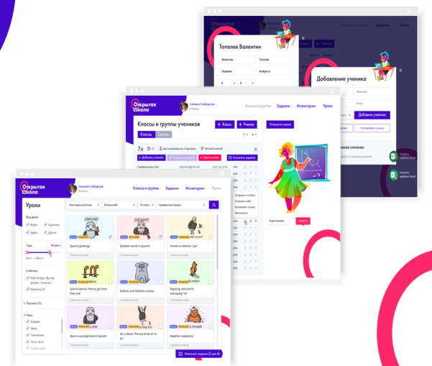
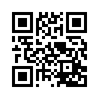
САТЕЛЛИТНЫЕ ПРОЕКТЫ
Ресурсный центр «Открытая школа 2035»
500 школ
700 педагогов
Открытый класс
ПРОЕКТ «ОТКРЫТАЯ ШКОЛА 2035»

Slide 17
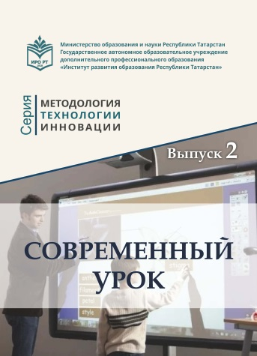
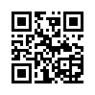
САТЕЛЛИТНЫЕ ПРОЕКТЫ
Проект «Современному воспитанию – современные технологии»
Проект «Традиции и новации»

Slide 18
ПЕРСПЕКТИВЫ РАЗВИТИЯ ПРОЕКТА
разработка модели компетенций наставника;
разработка открытых программ, в том числе и электронных, для наставников;
создание электронного банка данных методических материалов для наставников;
создание банка наставнических практик для подопечных;
создание банка виртуальных стажировок;
создание электронной базы данных неформальных наставников;
проведение совместных сетевых проектов и исследований.

Slide 19
Государственное автономное образовательное учреждение дополнительного профессионального образования «ИНСТИТУТ РАЗВИТИЯ ОБРАЗОВАНИЯ РЕСПУБЛИКИ ТАТАРСТАН»
Никакие знания и навыки не передаются иначе, как от человека к человеку. За каждым успешным человеком в любой сфере деятельности всегда есть учитель, всегда есть наставник

Slide 20
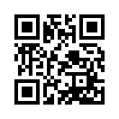
БЛАГОДАРЮ
ЗА СОТРУДНИЧЕСТВО
Государственное автономное образовательное учреждение дополнительного профессионального образования
«Институт развития образования Республики Татарстан»
Адрес: РТ, 420015, г. Казань, ул. Большая Красная, 68 Телефон: (843) 236-62-42 Сайт института: http://irort.ru E-mail: irort2011@gmail.com

